Slide 1
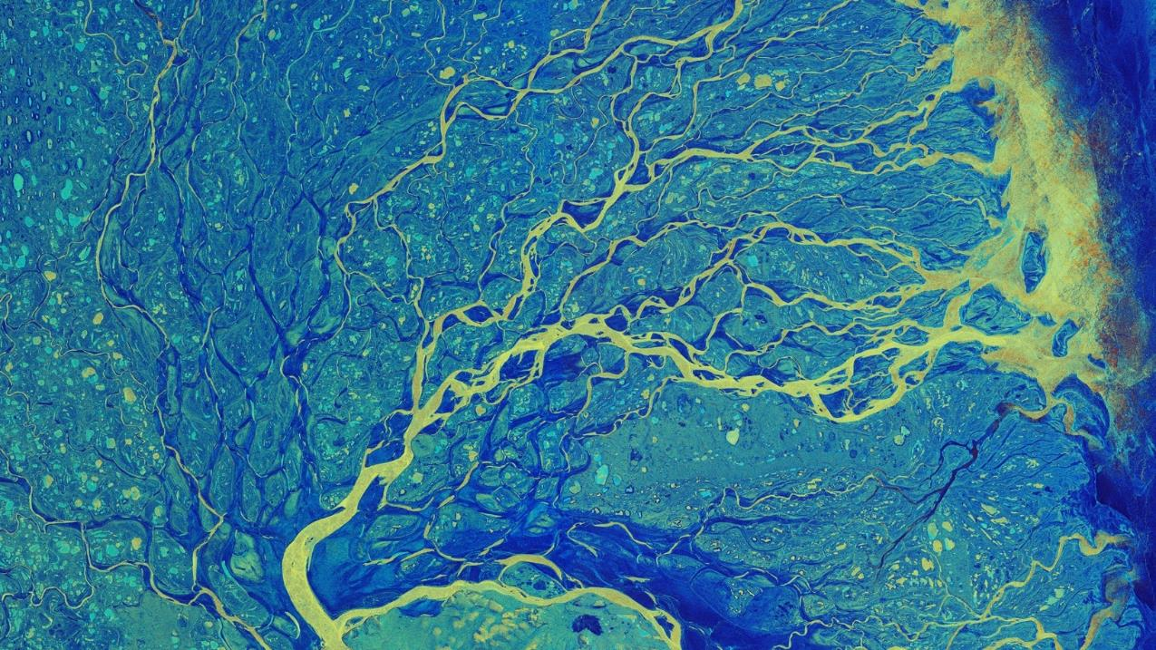
L’eau (douce) depuis l’espace
Pourquoi depuis l’espace, les satellites
Cnes/Aviso
© Delta de la Lena par Sentinel-1 (SAR) © Esa
Notes:
Sauf mention contraire, la présentation “L’eau (douce) depuis l’espace : pourquoi depuis l’espace ?, les satellites” conçue par Cnes/Aviso est mise à disposition selon les termes de la Licence Creative Commons Attribution - Partage dans les Mêmes Conditions 4.0 International (CC BY-SA 4.0). Pour consulter cette licence, allez sur https://creativecommons.org/licenses/by-sa/4.0

Slide 2
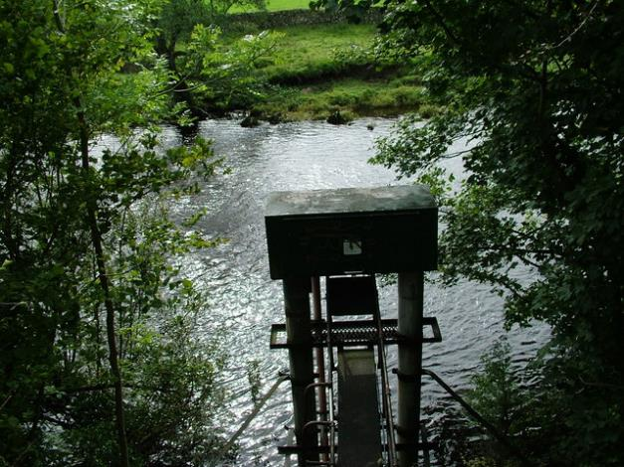
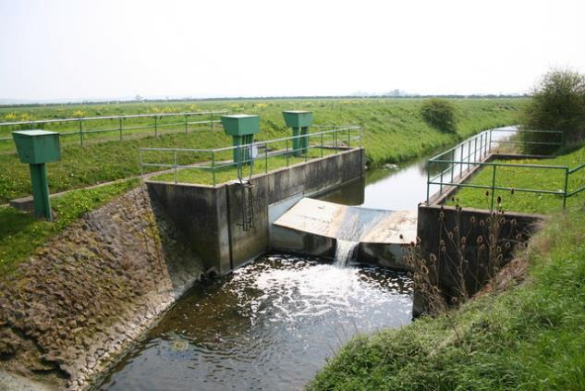
Observer l’eau « sur place »
Des stations de mesures sont installées sur des cours d’eau ou des lacs
© Richard Croft, CC BY-SA 2.0
© David Brown, CC BY-SA 2.0
Les mesures sont relevées sur place, ou à distance (satellites, réseau téléphonique, ondes radio, câbles…)
Notes:
Photos :
https://www.geograph.org.uk/photo/166904
https://www.geograph.org.uk/photo/2078099
in situ : les coûts d’installation, de maintenance et de distribution des données sont un problème
70 à 80 stations fermées tous les ans aux États-Unis.
30% des stations perdues depuis les années 1990 dans ce qui était le territoire de l’ancienne URSS
très peu de stations nouvelles, en particulier dans les pays en voie de développement
Sauf mention contraire, la présentation “L’eau (douce) depuis l’espace : pourquoi depuis l’espace ?, les satellites” conçue par Cnes/Aviso est mise à disposition selon les termes de la Licence Creative Commons Attribution - Partage dans les Mêmes Conditions 4.0 International (CC BY-SA 4.0). Pour consulter cette licence, allez sur https://creativecommons.org/licenses/by-sa/4.0

Slide 3
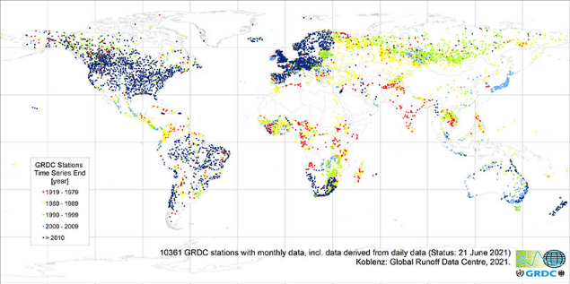
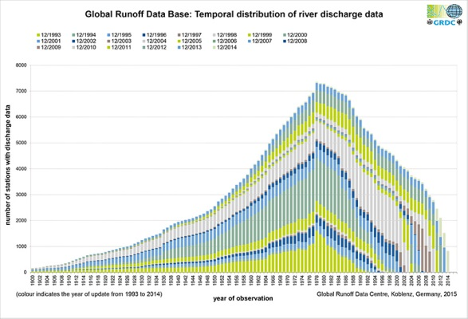
Observer l’eau « sur place »
les stations ne sont pas forcément bien réparties sur les continents
il y en a de moins en moins dont on peut récupérer les mesures
Points bleu marine : stations de mesure du débit des fleuves diffusant leurs mesures après 2010
autres couleurs : stations disponibles avant 2010
7000
5000
Nombre de stations (débit)
3000
1000
1920
1950
1980
1996
2014
Date des observations
Notes:
in situ : les coûts d’installation, de maintenance et de distribution des données sont un problème
70 à 80 stations fermées tous les ans aux États-Unis.
30% des stations perdues depuis les années 1990 dans ce qui était le territoire de l’ancienne URSS
très peu de stations nouvelles, en particulier dans les pays en voie de développement
Carte : https://www.bafg.de/SharedDocs/Bilder/Bilder_GRDC/grdcTSEall.jpg?__blob=poster
Sauf mention contraire, la présentation “L’eau (douce) depuis l’espace : pourquoi depuis l’espace ?, les satellites” conçue par Cnes/Aviso est mise à disposition selon les termes de la Licence Creative Commons Attribution - Partage dans les Mêmes Conditions 4.0 International (CC BY-SA 4.0). Pour consulter cette licence, allez sur https://creativecommons.org/licenses/by-sa/4.0

Slide 4
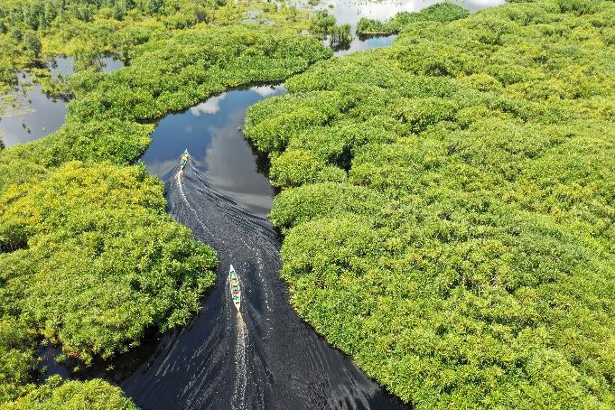
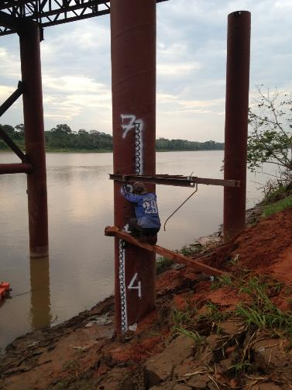
Observer l’eau « sur place »
Y accéder peut être difficile (forêts denses, montagnes), pour les relever ou les maintenir en état de fonctionnement
Barkah Wibowo on Unsplash
Projet Hybam
Notes:
in situ : les coûts d’installation, de maintenance et de distribution des données sont un problème
70 à 80 stations fermées tous les ans aux États-Unis.
30% des stations perdues depuis les années 1990 dans ce qui était le territoire de l’ancienne URSS
très peu de stations nouvelles, en particulier dans les pays en voie de développement
Sauf mention contraire, la présentation “L’eau (douce) depuis l’espace : pourquoi depuis l’espace ?, les satellites” conçue par Cnes/Aviso est mise à disposition selon les termes de la Licence Creative Commons Attribution - Partage dans les Mêmes Conditions 4.0 International (CC BY-SA 4.0). Pour consulter cette licence, allez sur https://creativecommons.org/licenses/by-sa/4.0

Slide 5
Observer l’eau « sur place »
Les données sont partagées souvent trop longtemps après la mesure pour qu’elles soient utilisées pour faire des prévisions
Elles ne sont pas toujours partagées avec les pays voisins et encore moins au niveau international
Voire pas du tout partagées.
Notes:
in situ : les coûts d’installation, de maintenance et de distribution des données sont un problème
70 à 80 stations fermées tous les ans aux États-Unis.
30% des stations perdues depuis les années 1990 dans ce qui était le territoire de l’ancienne URSS
très peu de stations nouvelles, en particulier dans les pays en voie de développement
Sauf mention contraire, la présentation “L’eau (douce) depuis l’espace : pourquoi depuis l’espace ?, les satellites” conçue par Cnes/Aviso est mise à disposition selon les termes de la Licence Creative Commons Attribution - Partage dans les Mêmes Conditions 4.0 International (CC BY-SA 4.0). Pour consulter cette licence, allez sur https://creativecommons.org/licenses/by-sa/4.0

Slide 6
Pourquoi observer l’eau depuis l’espace
Les techniques spatiales sont
  Globales
  Répétées
  Homogènes
  Rapides et automatisées
Notes:
Globales: elles mesurent toute la Terre ou toute une portion de la Terre sans frontière
Répétitives : elles mesurent au même endroit à intervalles réguliers (selon le satellite, de quelques minutes à plusieurs jours (~30 tout au plus)) et ce pendant plusieurs années
Homogènes : l’instrument est le même pour toute la Terre, à toutes les dates. Quand un satellite prend le relais d’un autre, ils sont intercalibrés pour s’assurer qu’il n’y ait pas de discontinuité
Opérationnelles : la distribution des données est souvent réalisée quelques minutes ou heures après la mesure, toujours de façon automatisée
Sauf mention contraire, la présentation “L’eau (douce) depuis l’espace : pourquoi depuis l’espace ?, les satellites” conçue par Cnes/Aviso est mise à disposition selon les termes de la Licence Creative Commons Attribution - Partage dans les Mêmes Conditions 4.0 International (CC BY-SA 4.0). Pour consulter cette licence, allez sur https://creativecommons.org/licenses/by-sa/4.0

Slide 7
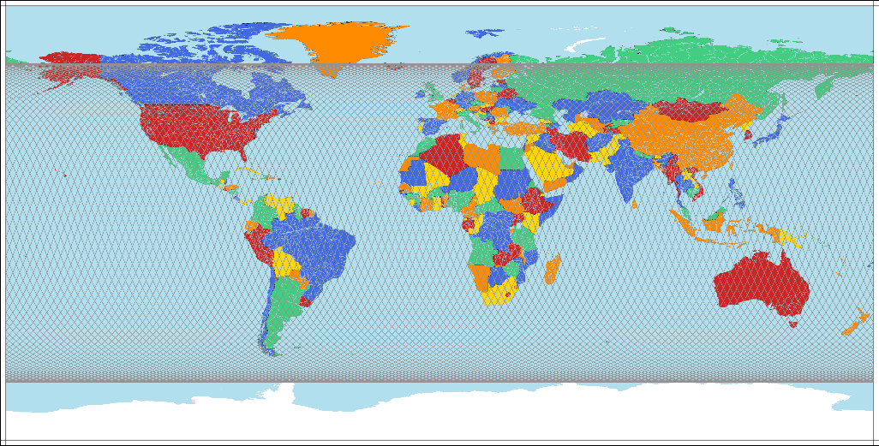
Pourquoi observer l’eau depuis l’espace
Les techniques spatiales sont
  Globales : elles mesurent toute la Terre ou toute une portion de la Terre, sans frontière
© Cnes/Aviso
Notes:
Globales: elles mesurent toute la Terre ou toute une portion de la Terre sans frontière
Sauf mention contraire, la présentation “L’eau (douce) depuis l’espace : pourquoi depuis l’espace ?, les satellites” conçue par Cnes/Aviso est mise à disposition selon les termes de la Licence Creative Commons Attribution - Partage dans les Mêmes Conditions 4.0 International (CC BY-SA 4.0). Pour consulter cette licence, allez sur https://creativecommons.org/licenses/by-sa/4.0

Slide 8
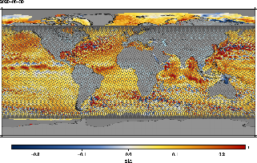
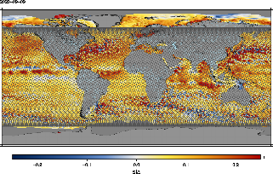
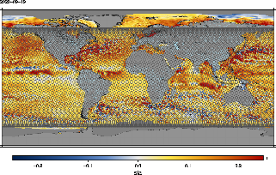
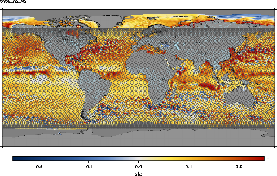
Pourquoi observer l’eau depuis l’espace
Les techniques spatiales sont
  Répétitives : elles mesurent au même endroit généralement à intervalles réguliers (selon le satellite, de quelques minutes à plusieurs jours, voire un an), pendant plusieurs années
© Cnes/Aviso
30 août 2020
© Cnes/Aviso
+10 jours
9 septembre 2020
© Cnes/Aviso
+10 jours
19 septembre 2020
© Cnes/Aviso
+10 jours
29 septembre 2020
Notes:
Répétitives : elles mesurent au même endroit à intervalles réguliers (selon le satellite, de quelques minutes à plusieurs jours (~30 tout au plus)) et ce pendant plusieurs années
Sauf mention contraire, la présentation “L’eau (douce) depuis l’espace : pourquoi depuis l’espace ?, les satellites” conçue par Cnes/Aviso est mise à disposition selon les termes de la Licence Creative Commons Attribution - Partage dans les Mêmes Conditions 4.0 International (CC BY-SA 4.0). Pour consulter cette licence, allez sur https://creativecommons.org/licenses/by-sa/4.0

Slide 9
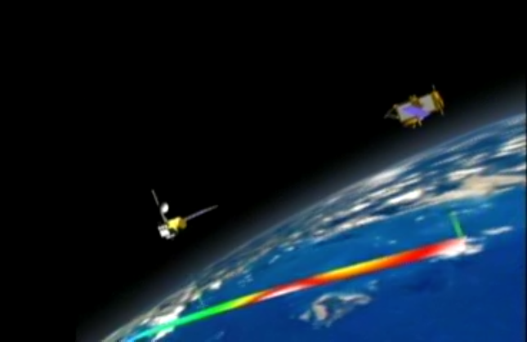
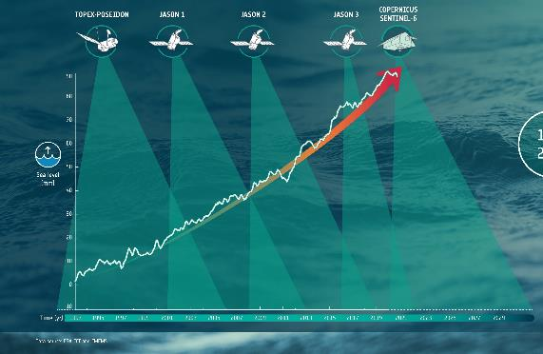
Pourquoi observer l’eau depuis l’espace
Les techniques spatiales sont
  Homogènes : l’instrument est le même pour toute la Terre, tous les jours pendant plusieurs années.
  Quand un nouveau satellite prend le relais d’un plus ancien, ils sont calibrés (« calés ») l’un sur l’autre autant que possible
© JPL
© ESA
Notes:
Homogènes : l’instrument est le même pour toute la Terre, à toutes les dates. Quand un satellite prend le relais d’un autre, ils sont intercalibrés pour s’assurer qu’il n’y ait pas de discontinuité
Sauf mention contraire, la présentation “L’eau (douce) depuis l’espace : pourquoi depuis l’espace ?, les satellites” conçue par Cnes/Aviso est mise à disposition selon les termes de la Licence Creative Commons Attribution - Partage dans les Mêmes Conditions 4.0 International (CC BY-SA 4.0). Pour consulter cette licence, allez sur https://creativecommons.org/licenses/by-sa/4.0

Slide 10
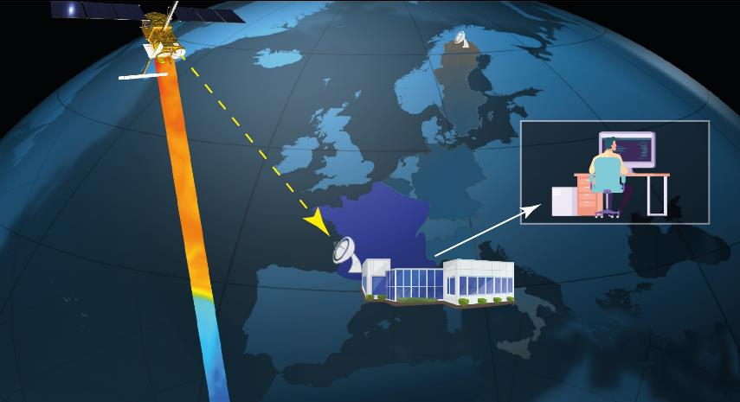
Pourquoi observer l’eau depuis l’espace
Les techniques spatiales sont
  Rapides et automatisées (« opérationnelles ») : le traitement et la distribution des données est souvent réalisée quelques minutes ou heures après la mesure, généralement de façon automatisée
© Cnes/Mira Production
Notes:
Opérationnelles : la distribution des données est souvent réalisée quelques minutes ou heures après la mesure, toujours de façon automatisée, généralement dans le monde entier
Sauf mention contraire, la présentation “L’eau (douce) depuis l’espace : pourquoi depuis l’espace ?, les satellites” conçue par Cnes/Aviso est mise à disposition selon les termes de la Licence Creative Commons Attribution - Partage dans les Mêmes Conditions 4.0 International (CC BY-SA 4.0). Pour consulter cette licence, allez sur https://creativecommons.org/licenses/by-sa/4.0

Slide 11
Les satellites
Notes:
Sauf mention contraire, la présentation “L’eau (douce) depuis l’espace : pourquoi depuis l’espace ?, les satellites” conçue par Cnes/Aviso est mise à disposition selon les termes de la Licence Creative Commons Attribution - Partage dans les Mêmes Conditions 4.0 International (CC BY-SA 4.0). Pour consulter cette licence, allez sur https://creativecommons.org/licenses/by-sa/4.0

Slide 12
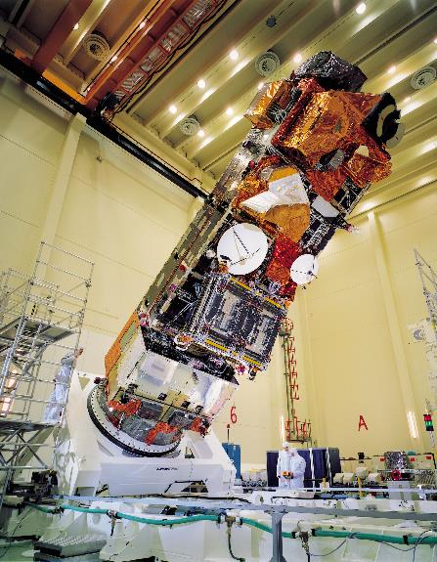
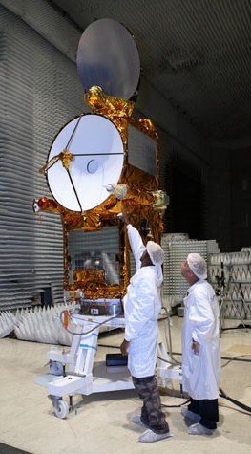
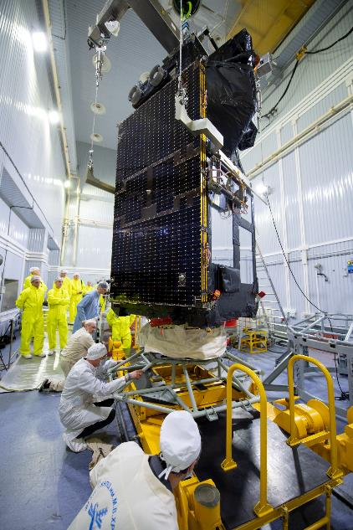
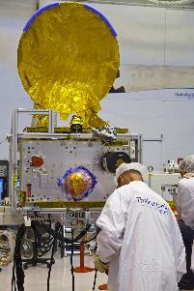
Tous les satellites sont différents (ou presque)
© ESA
© Cnes/TAS
© Cnes/TAS
© ESA
Notes:
Photos de satellites en cours d’assemblage, avec des personnes à côté – pour donner la taille.
De gauche à droite : Envisat (taille d’un bus à 2 étages), Saral (~1 m x 1 m), Jason-2 (~1 m x 2 m), Sentinel-3A
Sauf mention contraire, la présentation “L’eau (douce) depuis l’espace : pourquoi depuis l’espace ?, les satellites” conçue par Cnes/Aviso est mise à disposition selon les termes de la Licence Creative Commons Attribution - Partage dans les Mêmes Conditions 4.0 International (CC BY-SA 4.0). Pour consulter cette licence, allez sur https://creativecommons.org/licenses/by-sa/4.0

Slide 13
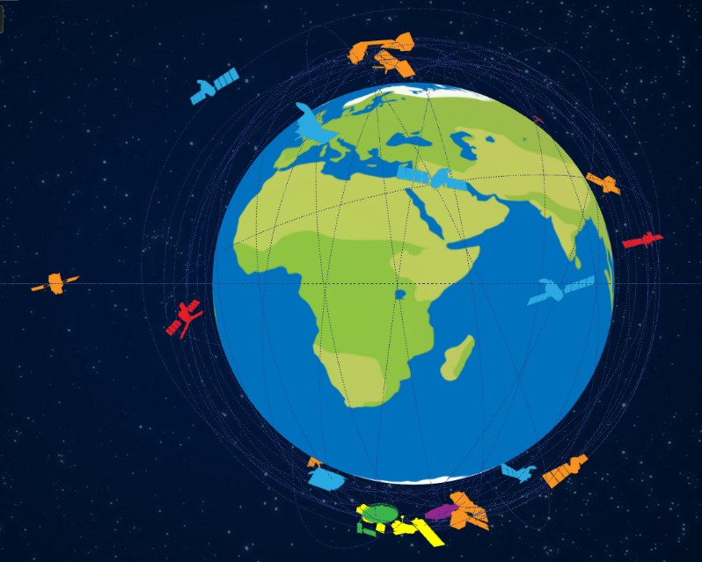
Tous les satellites sont différents (ou presque)
Altitude :
de 500 km
à 36000 km
latitudes maximum nord/sud :
de 0° (équateur),
à 89,5°N et S
(presque aux pôles)
© Cnes
Notes:
NB. toutes les combinaisons altitude/inclinaison ne sont pas possibles, et impliquent que le satellite revient au-dessus du même point avec une durée différente (durée d’un « cycle »).
En particulier, un satellite géostationnaire est forcément à l’équateur et uniquement là (il ne « verra » jamais l’un des pôles) ; il tourne autour de la Terre en 24 h au même rythme qu’elle (et reste ainsi au-dessus du même point ; il ne verra jamais l’autre côté de la planète (mais verra « son » côté en permanence)).
Sauf mention contraire, la présentation “L’eau (douce) depuis l’espace : pourquoi depuis l’espace ?, les satellites” conçue par Cnes/Aviso est mise à disposition selon les termes de la Licence Creative Commons Attribution - Partage dans les Mêmes Conditions 4.0 International (CC BY-SA 4.0). Pour consulter cette licence, allez sur https://creativecommons.org/licenses/by-sa/4.0

Slide 14
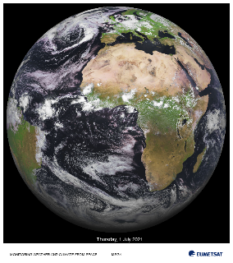
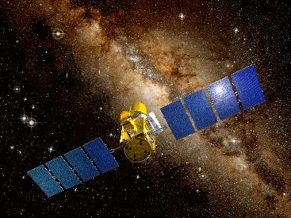
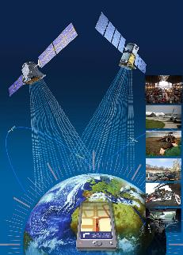
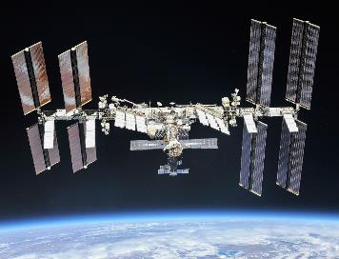
Tous les satellites ne font pas la même chose
© CNES/DUCROS David, 2006
© NASA/Roscosmos/, 2018
observations astronomiques (soleil, autres étoiles, galaxies, nébuleuses…)
On parle de « sonde » quand c’est autour d’une autre planète que la Terre.
station spatiale internationale
(et chinoise)
observations de la Terre
© ESA/ZigZag-DR/, 2005
télécom : transmission
de données (télévision, téléphone, internet) + localisation (Argos, Galileo, GPS…)
Notes:
On ne parle ici que des satellites artificiels bien sûr.
(images: Météosat, Corot (astrométrie), Galileo, ISS)
Sauf mention contraire, la présentation “L’eau (douce) depuis l’espace : pourquoi depuis l’espace ?, les satellites” conçue par Cnes/Aviso est mise à disposition selon les termes de la Licence Creative Commons Attribution - Partage dans les Mêmes Conditions 4.0 International (CC BY-SA 4.0). Pour consulter cette licence, allez sur https://creativecommons.org/licenses/by-sa/4.0

Slide 15
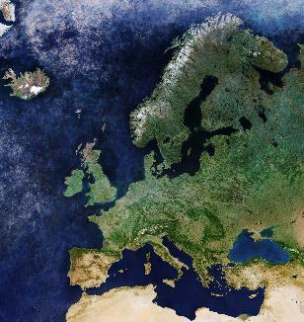
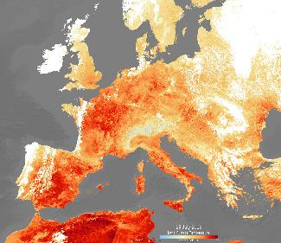
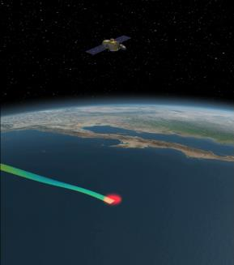
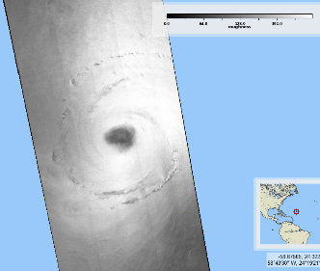
Tous les satellites ne font pas la même chose
© ESA
© CLS/Ifremer for ESA
© ESA
© JPL
Certains prennent des images qui ressemblent à des photos
« imageur optique »
D’autres prennent des images mais que nos yeux ne pourraient pas voir
« imageur infrarouge »
ou micro-onde
D’autres encore des images mais après envoi d’un signal depuis le satellite vers la surface
« radars imageurs »
D’autres font des mesures juste en-dessous d’eux (et pas des images)
« altimètres »
© ESA
Instruments passifs (récoltent ce qui est émis / réfléchi par la surface de la planète)
Instruments actifs (envoient un signal vers la surface et récoltent ce qui est réfléchi)
observation de la Terre (non militaire)
Notes:
Images : Sentinel-2, Sentinel-3 infrarouge (t° de surface), Sentinel-1 (rugosité de la surface océanique, cyclone Larry), J1 (film JPL)
Altimètres : radar (microondes ou ondes radio) ou lidar (laser).
D’autres font des mesures juste en-dessous d’eux : NB. il existe des « sondeurs » pour l’atmosphère, pas tous capteurs actifs (IASI)
Sauf mention contraire, la présentation “L’eau (douce) depuis l’espace : pourquoi depuis l’espace ?, les satellites” conçue par Cnes/Aviso est mise à disposition selon les termes de la Licence Creative Commons Attribution - Partage dans les Mêmes Conditions 4.0 International (CC BY-SA 4.0). Pour consulter cette licence, allez sur https://creativecommons.org/licenses/by-sa/4.0

Slide 16
Mesurer depuis l’espace, avec quoi ?
Les satellites utilisent des rayonnements électromagnétiques comme la lumière (mais pas uniquement celle visible par nos yeux)
Chaque « couleur » (longueur d’onde) peut révéler des choses différentes :
  Par exemple en visible, le vert des végétaux
  C’est vrai en dehors du visible : on peut détecter l’eau, en particulier
  Chaque matière émet un rayonnement électromagnétique qui dépend de sa température
Quelques rares satellites fonctionnent différemment, mais communiquent avec la Terre en utilisant des ondes électromagnétiques également.
Notes:
Sauf mention contraire, la présentation “L’eau (douce) depuis l’espace : pourquoi depuis l’espace ?, les satellites” conçue par Cnes/Aviso est mise à disposition selon les termes de la Licence Creative Commons Attribution - Partage dans les Mêmes Conditions 4.0 International (CC BY-SA 4.0). Pour consulter cette licence, allez sur https://creativecommons.org/licenses/by-sa/4.0

Slide 17
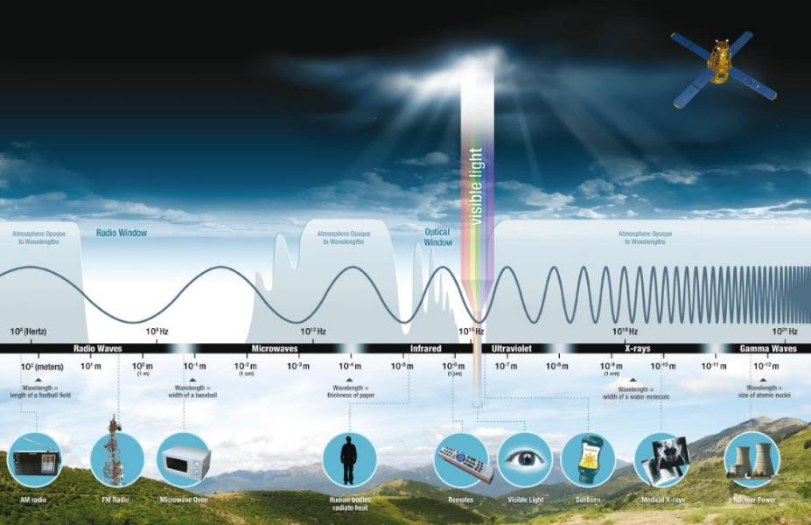
Mesurer depuis l’espace, avec quoi ? les ondes électromagnétiques
© NASA
Notes:
Sauf mention contraire, la présentation “L’eau (douce) depuis l’espace : pourquoi depuis l’espace ?, les satellites” conçue par Cnes/Aviso est mise à disposition selon les termes de la Licence Creative Commons Attribution - Partage dans les Mêmes Conditions 4.0 International (CC BY-SA 4.0). Pour consulter cette licence, allez sur https://creativecommons.org/licenses/by-sa/4.0

Slide 18
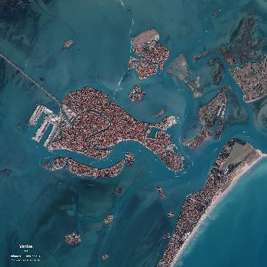
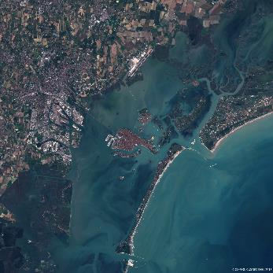
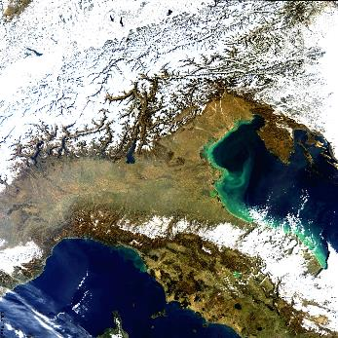
Résolution
Techniquement, on ne va pas obtenir une image couvrant à la fois une très grande zone et à très haute résolution
Les images de très haute définition (30 cm pour Pléiades Neo) ne vont couvrir en une seule prise qu’un carré de 10-30 km de large (14 km Pléiades Neo)
D’autres satellites vont mesurer sur 2 300 km x 10 km, mais le pixel fera entre 250 m et 1000 m.
Résolution : 0,5 m
Résolution : 10 m
Résolution : 250-300 m
Venise vue par le satellite Pléiades
© CNES/Distribution Airbus DS, 2021
Venise vue par le satellite Sentinel-2
© CNES/Copernicus EU
Le Nord de l’Italie par Meris (Envisat)
Crédits ESA
Notes:
Images Cnes : Publication Presse, Scientifique, Éducative et Pédagogique. Tous droits réservés.
Sauf mention contraire, la présentation “L’eau (douce) depuis l’espace : pourquoi depuis l’espace ?, les satellites” conçue par Cnes/Aviso est mise à disposition selon les termes de la Licence Creative Commons Attribution - Partage dans les Mêmes Conditions 4.0 International (CC BY-SA 4.0). Pour consulter cette licence, allez sur https://creativecommons.org/licenses/by-sa/4.0

Slide 19
Qu’est-ce qu’on observe à propos de l’eau douce depuis des satellites ?
Notes:
Sauf mention contraire, la présentation “L’eau (douce) depuis l’espace : pourquoi depuis l’espace ?, les satellites” conçue par Cnes/Aviso est mise à disposition selon les termes de la Licence Creative Commons Attribution - Partage dans les Mêmes Conditions 4.0 International (CC BY-SA 4.0). Pour consulter cette licence, allez sur https://creativecommons.org/licenses/by-sa/4.0

Slide 20
Les mesures fournies sur les eaux douces par des satellites
Pluie, neige, grêle (précipitations)
Évaporation
Transpiration
Niveau d’eau
Vitesse du courant des rivières / débit
Réserves d’eau souterraines
Humidité des sols
Quantité de neige et de glace
Qualité de l’eau
Température de surface de l’eau
Étendue des plans d’eau
Profondeur de l’eau (transparente) jusqu’à environ 6 m
quelle végétation / construction est où (« occupation des sols »)
Collecte de données
Notes:
Sauf mention contraire, la présentation “L’eau (douce) depuis l’espace : pourquoi depuis l’espace ?, les satellites” conçue par Cnes/Aviso est mise à disposition selon les termes de la Licence Creative Commons Attribution - Partage dans les Mêmes Conditions 4.0 International (CC BY-SA 4.0). Pour consulter cette licence, allez sur https://creativecommons.org/licenses/by-sa/4.0

Slide 21
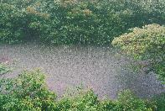
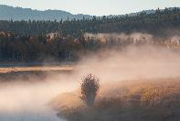
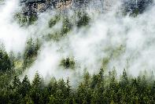
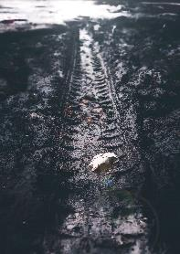
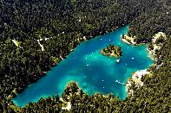
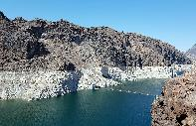
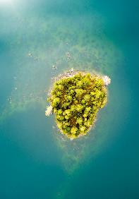
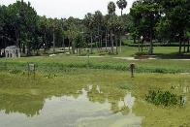
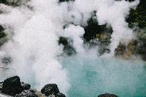
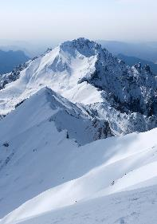
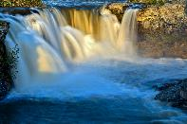
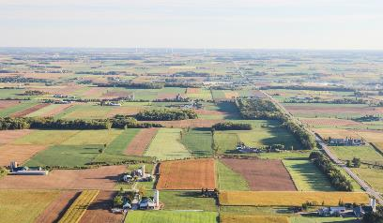
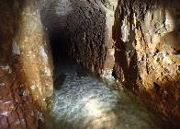
Les mesures fournies sur les eaux douces par des satellites
Pluie, neige, grêle (précipitations)
Étendue des plans d’eau
Niveau d’eau
Évaporation
Transpiration de la végétation
Humidité des sols
Christopher on Unsplash
Mason Field on Unsplash
Dave Hoefler on Unsplash
Jairph on Unsplash
L L Sammons on Unsplash
Profondeur de l’eau (transparente) jusqu’à environ 6 m
Température de surface de l’eau
Quantité de neige
et de glace
Qualité de l’eau
Vitesse du courant des
rivières / débit
USGS
Tayawee Supan on Unsplash
The Ian on Unsplash
David Wirzba on Unsplash
quelle végétation / construction est où (« occupation des sols »)
Réserves d’eau
souterraines
Dave Hoefler on Unsplash
Colette Bawin
Alessio Soggetti on Unsplash
NB. Des satellites peuvent aussi permettre de collecter des données mesurées sur place, y compris dans des endroits très difficiles d’accès.
Sveta Fedarava on Unsplash
Notes:
Sauf mention contraire, la présentation “L’eau (douce) depuis l’espace : pourquoi depuis l’espace ?, les satellites” conçue par Cnes/Aviso est mise à disposition selon les termes de la Licence Creative Commons Attribution - Partage dans les Mêmes Conditions 4.0 International (CC BY-SA 4.0). Pour consulter cette licence, allez sur https://creativecommons.org/licenses/by-sa/4.0

Slide 22
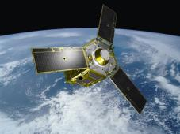
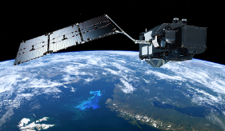
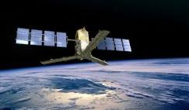
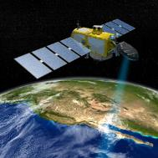
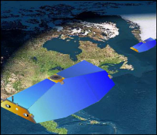

Comment observer l’eau depuis l’espace
Techniques spatiales appliquées au domaine de l’hydrologie
Radiomètre imageur infrarouge
Sentinel-3
Radiomètre imageur micro-onde
Smos, Smap, Smos Next
Radiomètre imageur optique
Spot -5, -6, -7, Landsat-8
Pléiades-1, -2, Sentinel-2
Metop, Météosat
Radar à synthèse d’ouverture (SAR)
Sentinel-1
Radar altimétrique
Jason-2, -3, -CS, Saral,
Sentinel-3, Swot
Satellite Gravimétrique
Grace-1, -2
Notes:
Sauf mention contraire, la présentation “L’eau (douce) depuis l’espace : pourquoi depuis l’espace ?, les satellites” conçue par Cnes/Aviso est mise à disposition selon les termes de la Licence Creative Commons Attribution - Partage dans les Mêmes Conditions 4.0 International (CC BY-SA 4.0). Pour consulter cette licence, allez sur https://creativecommons.org/licenses/by-sa/4.0

